Slide 1
CÁC CÂU HỎI VỀ KHÓA HỌC ONLINE TRÊN HTTP://GXD.EDU.VN
Giảng viên: Ths Nguyễn Thế Anh
Email: theanh@gxd.vn
Giám đốc Trung tâm thông tin, Viện Kinh tế xây dựng

Slide 2
Sao em không thấy chuyên đề, bài học tiếp theo?
Câu hỏi: Sao em chỉ thấy các bài học, video của phần 1, còn các phần tiếp theo thì chưa thấy?
Trả lời: Trên gxd.edu.vn là phải học phải thực chất, đánh giá kiến thức khách quan. Bạn sẽ phải làm trắc nghiệm 3 lần, nếu kết quả trung bình >5 điểm thì mới hiện ra phần tiếp theo. Không học hời hợt để qua bài được.
=> Bài học: Hãy tập trung làm tốt những gì cần làm ngay, những gì cần đến sẽ đến.

Slide 3
Tài khoản gxd.edu.vn quan trọng thế nào?
Gxd.edu.vn định hướng sẽ lưu trữ hồ sơ CV quá trình học tập vì sự nghiệp lâu dài và khách quan của bạn.
Sau mỗi khóa học bạn sẽ tích lũy 1 chứng nhận hoàn thành khóa học vào hồ sơ tài khoản (account) của mình (bạn sẽ kích vào profile của mình để thấy bộ sưu tập chứng chỉ, chứng nhận)
Có đường link profile để bạn gửi cho người tuyển dụng tham chiếu
=> Lời khuyên: Nên xác định xây dựng uy tín, thương hiệu nghề nghiệp lâu dài, hãy đầu tư cho 1 tài khoản lâu dài, làm đẹp.

Slide 4
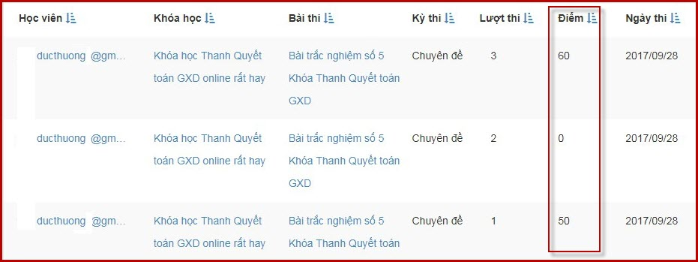
Lỡ thi bị điểm kém thì cải thiện điểm thế nào?
Điểm của bạn là trung bình của 3 lần thi gần nhất. Kết quả bài thi mới sẽ thay thế kết quả 1 bài đã làm.
Hãy làm trắc nghiệm đến khi điểm trung bình của bạn trên 50 (5 điểm). Như vậy cũng là tích lũy thêm.
Hình sau là 1 bạn không qua bài (60+0+50)/3 < 50

Slide 5
Triết lý tính điểm trên gxd.edu.vn như thế nào?
Bản thân thầy Nguyễn Thế Anh cũng dày công nghiên cứu các đề tài khoa học, luận án, luận văn… trình bày về thi trắc nghiệm khách quan. Tìm tòi, nghiên cứu để có giải pháp tối ưu nhất.
Các kỹ sư GXD nghiên cứu, lập trình các thuật toán để đánh giá chất lượng các câu hỏi
Các câu hỏi mỗi lần thi được trộn ngẫu nhiên và đảo vị trí đáp án. Nên người thi phải có kiến thức thực, rất khó học vẹt, ăn may.

Slide 6

Triết lý tính điểm trên gxd.edu.vn như thế nào?
Nguyên lý làm càng nhiều thì khoảng cách giữa kiến thức của bạn và yêu cầu càng ngắn lại.
Nếu coi 1/x là khoảng cách giữa kiến thức của bạn và yêu cầu thực tiễn, x là số lần làm bài thi. Khi số lần thi càng nhiều, thì kiến thức chính là các tình huống (Case Study) bạn tích lũy được càng nhiều. Khoảng trống kiến thức của bạn sẽ tiến đến 0.

Slide 7
Làm xong bài 1 rồi thì vào đâu làm tiếp bài 2?
Câu hỏi: Em làm xong bài 1 được 8/10 rồi thì vào đâu để làm tiếp bài 2?
Trả lời: Em phải làm trắc nghiệm tiếp. Cho đến khi đủ điểm trung bình thì mới nổi bài tiếp theo lên. Chắc 1 bài nào trước đó em chưa đạt điểm yêu cầu, nên có thể bài này em đạt 8/10 nhưng điểm trung bình vẫn chưa vượt 5.

Slide 8
Tính điểm học trên Gxd.edu.vn như thế nào?
Điểm thi mỗi bài sẽ được cộng lại, chia trung bình để tính điểm quá trình học tập: Chiếm 60%.
Cuối khóa bạn sẽ làm 1 bài thi: Chiếm 40%.
Tổng điểm theo tỷ trọng trên, nếu đạt từ 5 trở lên gxd.edu.vn sẽ xuất cho bạn chứng nhận hoàn thành khóa học. Chứng nhận này với sự nỗ lực của GXD về chất lượng được ghi nhận trên thị trường lao động.
Bạn cũng cần nỗ lực góp phần vào sự danh giá của chứng nhận bạn sở hữu. Bản thân bạn là nhân tố chính.
GXD sẽ liên tục cải tiến phương pháp chấm điểm, đánh giá kết quả Khoa học, Khách quan để cài tiến thuật toán, đảm bảo đánh giá đúng, lọc ra được những học viên có chất lượng thực sự để giới thiệu tới các nhà tuyển dụng.

Slide 9
XIN TRÂN TRỌNG CẢM ƠN !
Ths Nguyễn Thế Anh
GĐ Trung tâm thông tin, Viện Kinh tế xây dựng, Bộ Xây dựng
Mobi: 0975 398 111
Email: theanh@gxd.vn - theanh@moc.gov.vn
Facebook: https://facebook.com/dutoangxd

